Slide 1
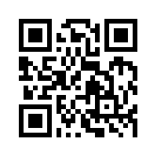
Big Data Mining 巨量資料探勘
Tamkang University
Tamkang University
個案分析與實作二 (SAS EM 關連分析)： Case Study 2 (Association Analysis using SAS EM)
1072DM06
MI4 (M2244) (2849)
Wed 6, 7 (13:10-15:00) (B206)
Min-Yuh Day
戴敏育
Assistant Professor
專任助理教授
Dept. of Information Management, Tamkang University
淡江大學 資訊管理學系
http://mail. tku.edu.tw/myday/
2019/03/27

Slide 2
課程大綱 (Syllabus)
週次 (Week) 日期 (Date) 內容(Subject/Topics)
1 2019/02/20 巨量資料探勘課程介紹 (Course Orientation for Big Data Mining)
2 2019/02/27 AI人工智慧與大數據分析 (Artificial Intelligence and Big Data Analytics)
3 2019/03/06 分群分析 (Cluster Analysis)
4 2019/03/13 個案分析與實作一 (SAS EM 分群分析)： Case Study 1 (Cluster Analysis - K-Means using SAS EM)
5 2019/03/20 關連分析 (Association Analysis)
6 2019/03/27 個案分析與實作二 (SAS EM 關連分析)： Case Study 2 (Association Analysis using SAS EM)
7 2019/04/03 教學行政觀摩日 (Off-campus study)
8 2019/04/10 分類與預測 (Classification and Prediction)

Slide 3
課程大綱 (Syllabus)
週次 (Week) 日期 (Date) 內容 (Subject/Topics)
9 2019/04/17 期中報告 (Midterm Project Presentation)
10 2019/04/24 期中考試週 (Midterm Exam)
11 2019/05/01 個案分析與實作三 (SAS EM 決策樹、模型評估)： Case Study 3 (Decision Tree, Model Evaluation using SAS EM)
12 2019/05/08 個案分析與實作四 (SAS EM 迴歸分析、類神經網路)： Case Study 4 (Regression Analysis, Artificial Neural Network using SAS EM)
13 2019/05/15 機器學習與深度學習 (Machine Learning and Deep Learning)
14 2019/05/22 期末報告 (Final Project Presentation)
15 2019/05/29 畢業考試週 (Final Exam)

Slide 4
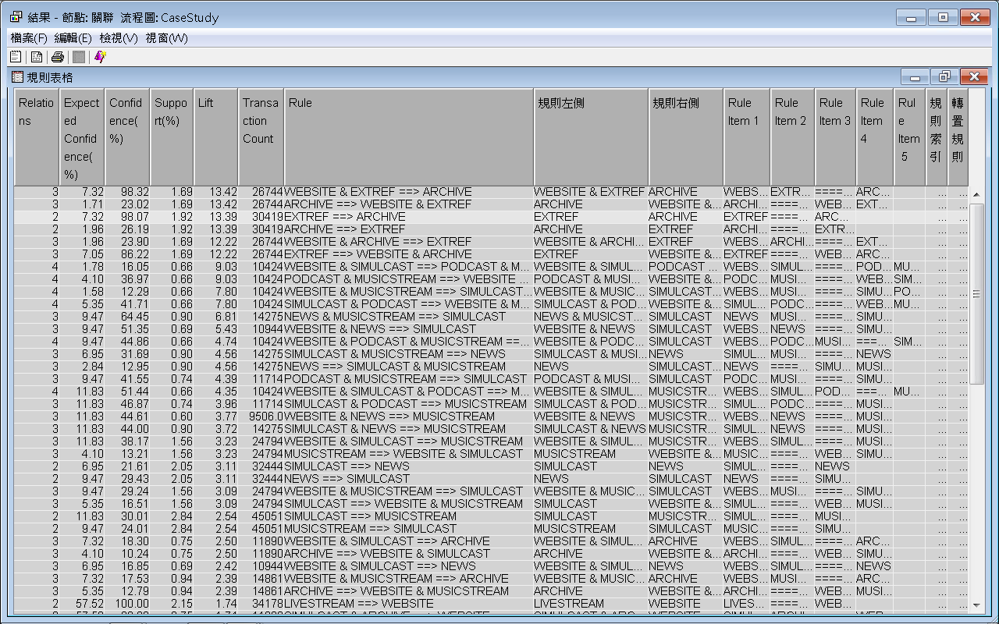
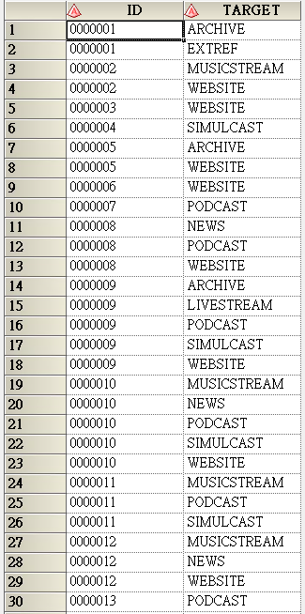
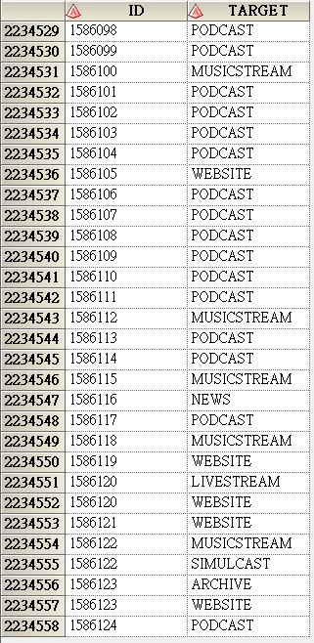
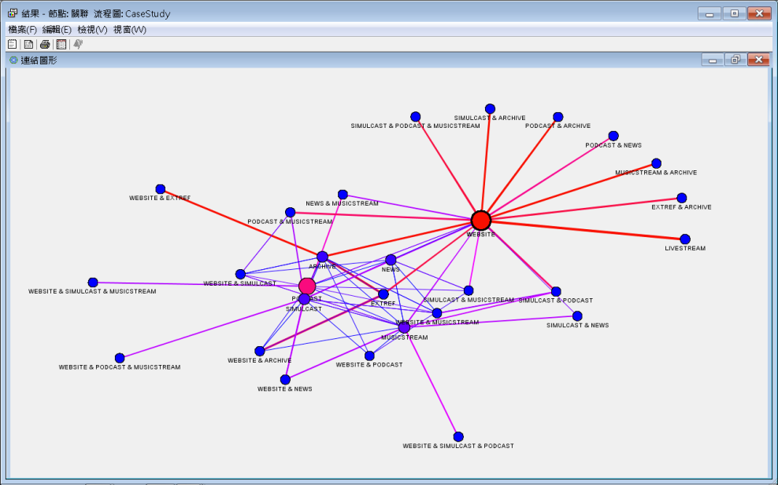
個案分析與實作二 (SAS EM 關連分析)： Case Study 2 (Association Analysis using SAS EM)
Web Site Usage Associations

Slide 5
網站使用行為 關聯分析

Slide 6
案例情境
ABC音樂廣播電台為了服務更多聽眾，設置了電台網站，讓更多的線上聽眾也可以透過網站服務以隨時掌握電台的各個節目資訊，網站提供了流行音樂趨勢(music streams)、音樂下載(podcasts)、新聞訊息(news streams)、線上收聽(live Web )以及歷史節目收聽(archives)等服務功能頁面。 分析人員想要藉由關聯分析以進一步了解線上聽眾的使用行為，做為網站服務功能更新的依據。
分析樣本為撈取近兩個月約150萬筆的客戶交易資料。
Source: SAS Enterprise Miner Course Notes, 2014, SAS

Slide 7
資料欄位說明
資料集名稱： webstation.sas7bdat
ARCHIVE | 廣播節目回顧
EXTREF | 好站相連
LIVESTREAM | 熱門節目收聽
MUSICSTREAM | 流行音樂區
NEWS | 最新消息
PODCAST | 音樂下載
SIMULCAST | 同步收聽
WEBSITE | 首頁
Source: SAS Enterprise Miner Course Notes, 2014, SAS

Slide 8
網站使用行為關聯分析實機演練
分析目的
依據使用者網站交易資料，利用關聯分析演算方法產生網站使用行為關聯規則。
演練重點:
• 產生關聯分析資料集
• 進行關聯分析
• 關聯分析結果解釋
Source: SAS Enterprise Miner Course Notes, 2014, SAS

Slide 9
關聯分析衡量的機率統計值— Support & Confidence
A
B
C
A
C
D
B
C
D
A
D
E
B
C
E
Rule
A ⇒ D
C ⇒ A
A ⇒ C
B & C ⇒ D
Support
2/5
2/5
2/5
1/5
Confidence
2/3
2/4
2/3
1/3
Source: SAS Enterprise Miner Course Notes, 2014, SAS

Slide 10
Support & Confidence 高的關聯規則就一定是有用的規則？
Checking Account
No
Yes
4,000
500
3500
No
Saving
Account
6,000
1000
5000
Yes
10,000
Support(SVG ⇒ CK) = 50%=5,000/10,000
Confidence(SVG ⇒ CK) = 83%=5,000/6,000
Expected Confidence(SVG ⇒ CK) = 85%=8,500/10,000
Lift (SVG → CK) = Confidence/Expected Confidence = 0.83/0.85 < 1
Source: SAS Enterprise Miner Course Notes, 2014, SAS

Slide 11
關聯分析衡量的機率統計值— Lift增益值
信心水準最高的就是最好的規則?
「如果 Saving account 則 Checking account」這個規則的發生機率 比單獨計算Checking account的發生機率還低。
增益值(Lift)： 一條規則在預測結果時能比 隨機發生的機會好多少。
Lift (SVG → CK) = Confidence/Expected Confidence = 0.83/0.85 < 1
Source: SAS Enterprise Miner Course Notes, 2014, SAS

Slide 12
Support (A→B) Confidence (A→B) Expected Confidence (A→B) Lift (A→B)

Slide 13
Support (A→ B) = P(A ∪ B)
A與B 共同出現次數／總交易次數 Count(A&B)/Count(Total)
Confidence (A→ B) = P(B|A)
Conf (A → B) = Supp (A ∪ B)/ Supp (A)
A與B 共同出現次數／A出現的次數
Count(A&B)/Count(A)
Expected Confidence (A→B) = Support(B) Count(B)
Lift (A → B) = Confidence (A→B) / Expected Confidence (A→B)
Lift (A → B) = Supp (A ∪ B) / (Supp (A) x Supp (B))
Lift (Correlation) Lift (A→B) = Confidence (A→B) / Support(B)

Slide 14
Lift (A→B)
Lift (A→B) = Confidence (A→B) / Expected Confidence (A→B) = Confidence (A→B) / Support(B) = (Supp (A&B) / Supp (A)) / Supp(B) = Supp (A&B) / Supp (A) x Supp (B)
Lift 增益值 (提升值) Lift (A→B) = 2 表示 A→B 這條規則的增益值為 2， 代表已知在買A的前題下又買B的機率， 比直接買B 的機率提升 (增益)了2倍。

Slide 15
「買芭比娃娃就會買糖果」 你的行銷策略如何？
把兩項商品擺在一起
特意把兩項商品擺在相距較遠的地方
將糖果和芭比娃娃組合起來一起賣
糖果+芭比娃娃+銷售較差的商品一起組合銷售
定價策略：提供一個單價，降低另一個商品價格
廣告策略：芭比娃娃和糖果不需要同時廣告活動
產品設計：設計芭比娃娃形狀的糖果
提供芭比娃娃的配件，提升銷售
Source: SAS Enterprise Miner Course Notes, 2014, SAS

Slide 16
我的資料適合進行 購物籃分析嗎？
D
A
A
A
B
B
Source: SAS Enterprise Miner Course Notes, 2014, SAS

Slide 17
SAS Enterprise Miner (SAS EM) Case Study
SAS EM 資料匯入4步驟
Step 1. 新增專案 (New Project)
Step 2. 新增資料館 (New / Library)
Step 3. 建立資料來源 (Create Data Source)
Step 4. 建立流程圖 (Create Diagram)
SAS EM SEMMA 建模流程

Slide 18
http://mail.tku.edu.tw/myday/teaching.htm
Download
EM_Data.zip [EM_Data]
(SAS EM Datasets)
http://mail.tku.edu.tw/myday/resources/BDM/Data/EM_Data.zip

Slide 19
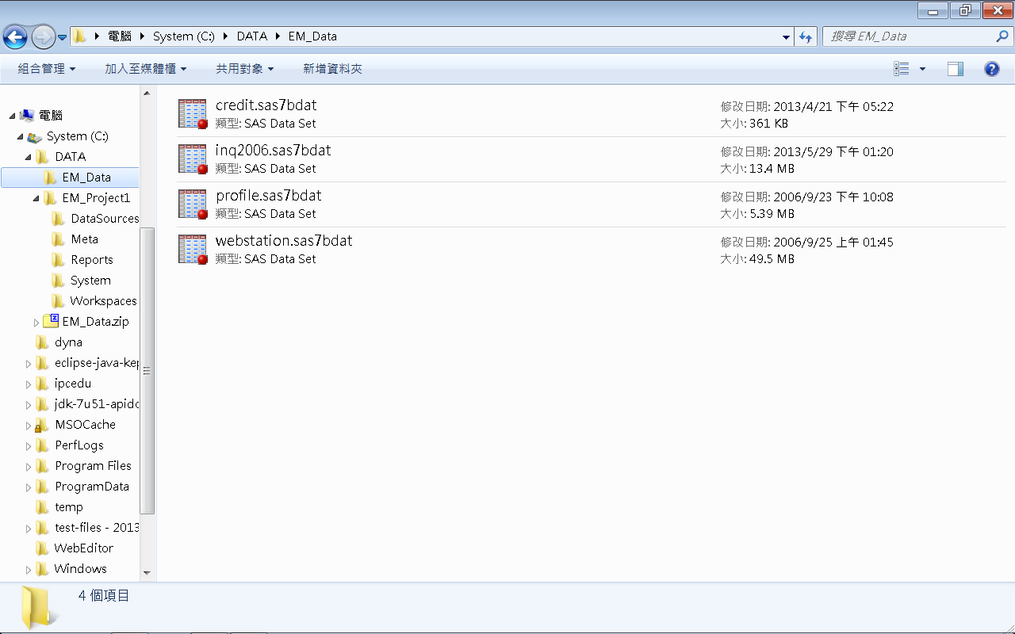
Upzip EM_Data.zip to C:\DATA\EM_Data

Slide 20
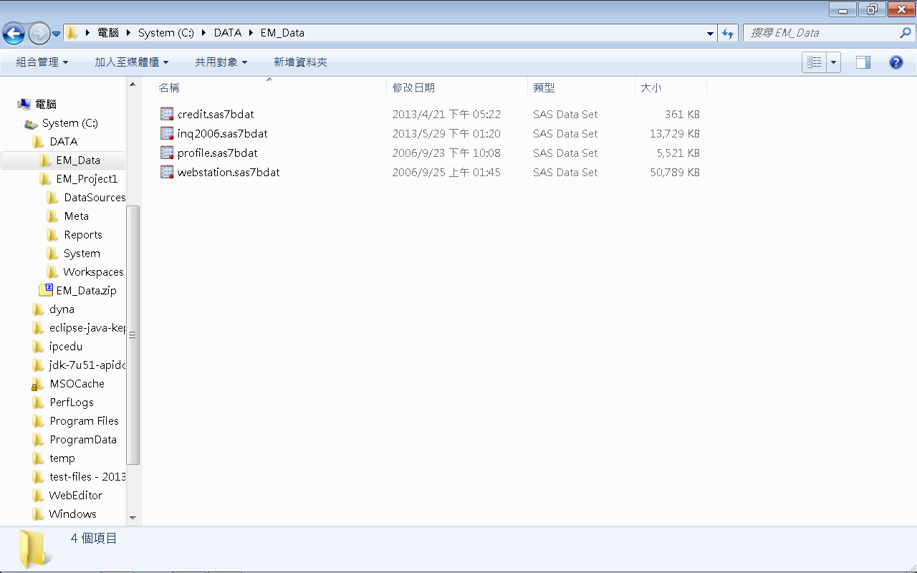
Upzip EM_Data.zip to C:\DATA\EM_Data

Slide 21
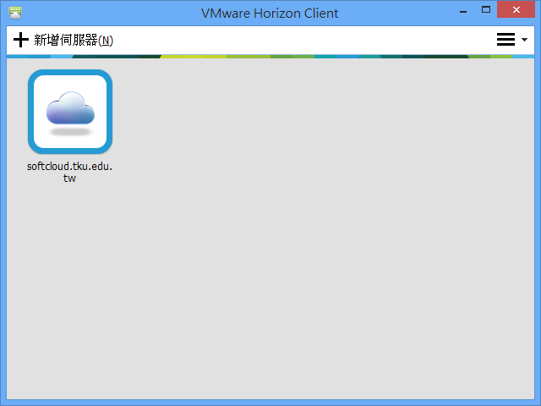
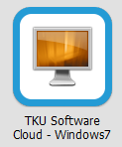
VMware Horizon View Client softcloud.tku.edu.tw SAS Enterprise Miner

Slide 22
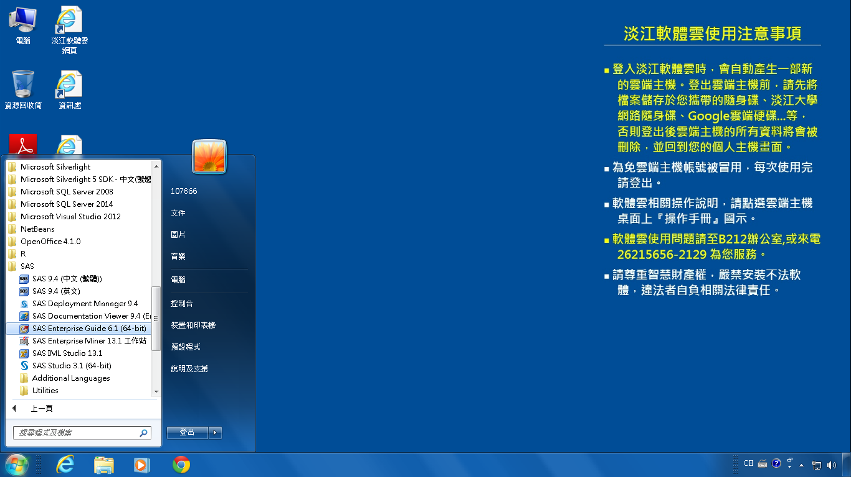
SAS Enterprise Guide (SAS EG)

Slide 23
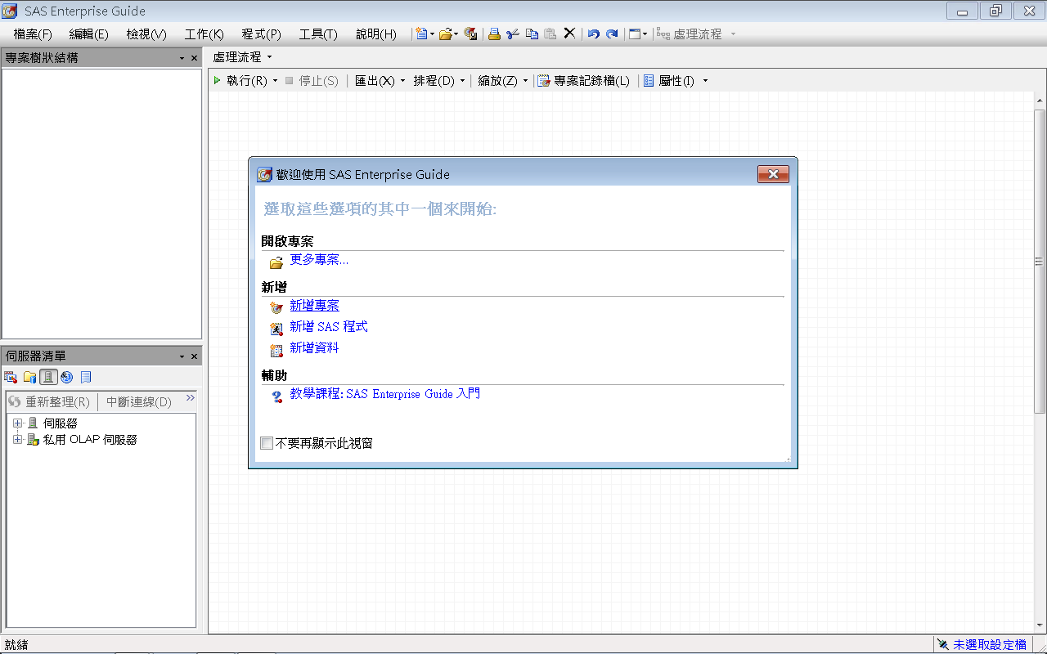
SAS EG New Project

Slide 24
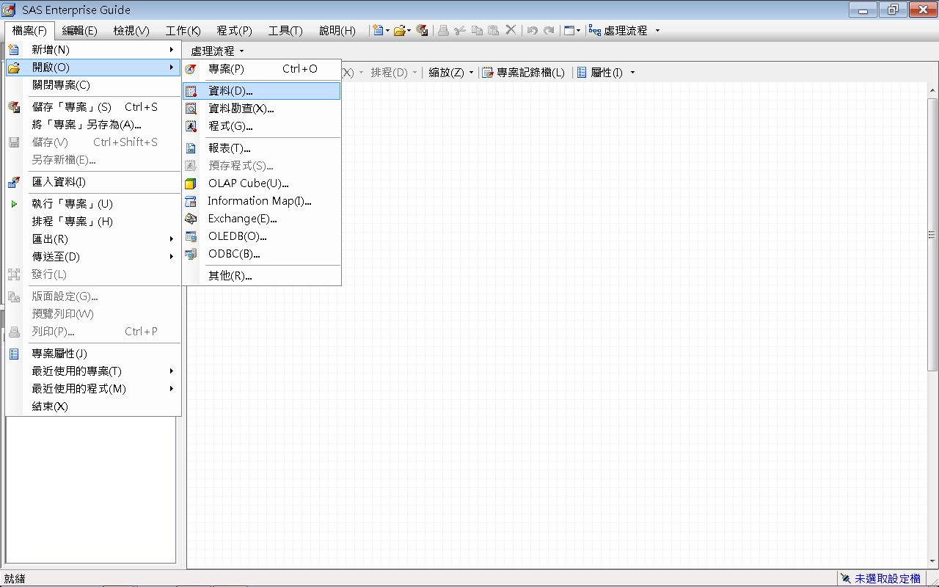
SAS EG Open Data

Slide 25
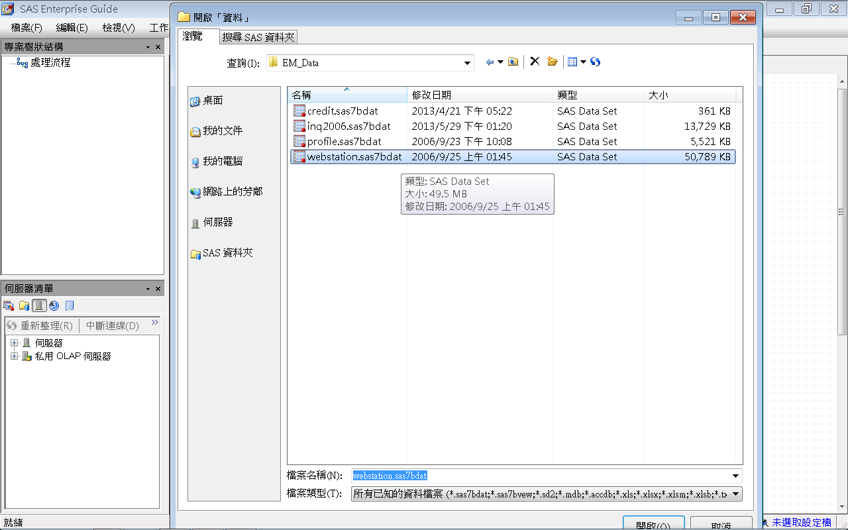
SAS EG Open webstation.sas7bdat

Slide 26
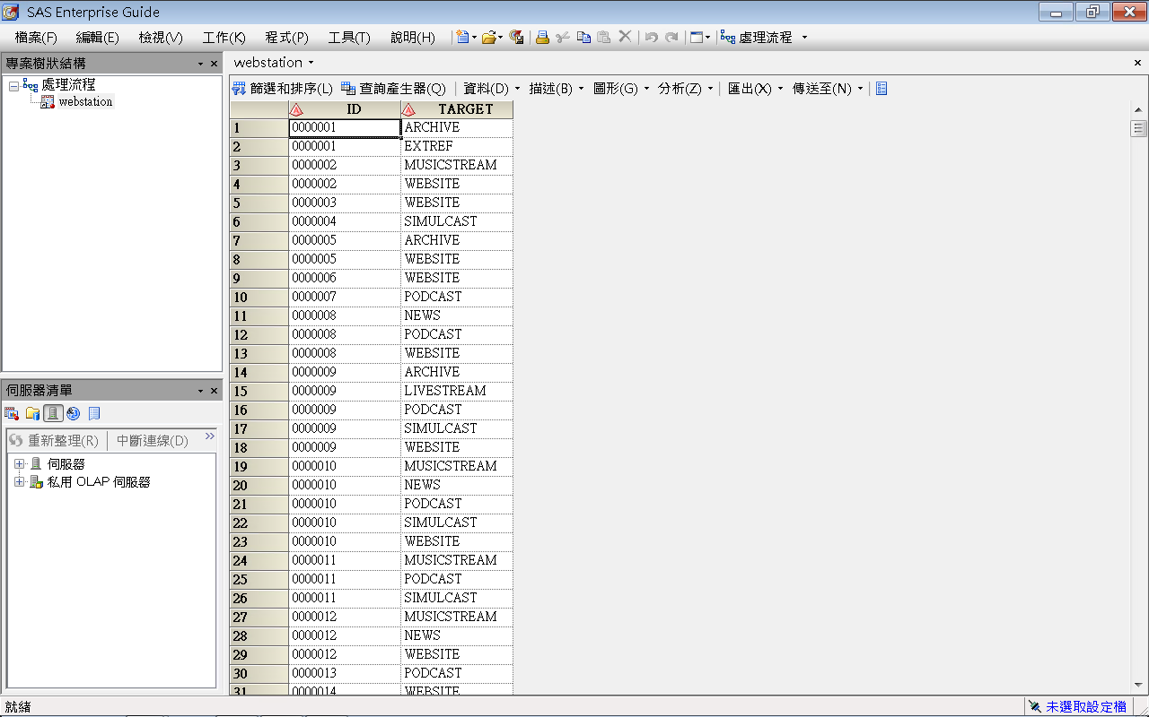
webstation.sas7bdat

Slide 27
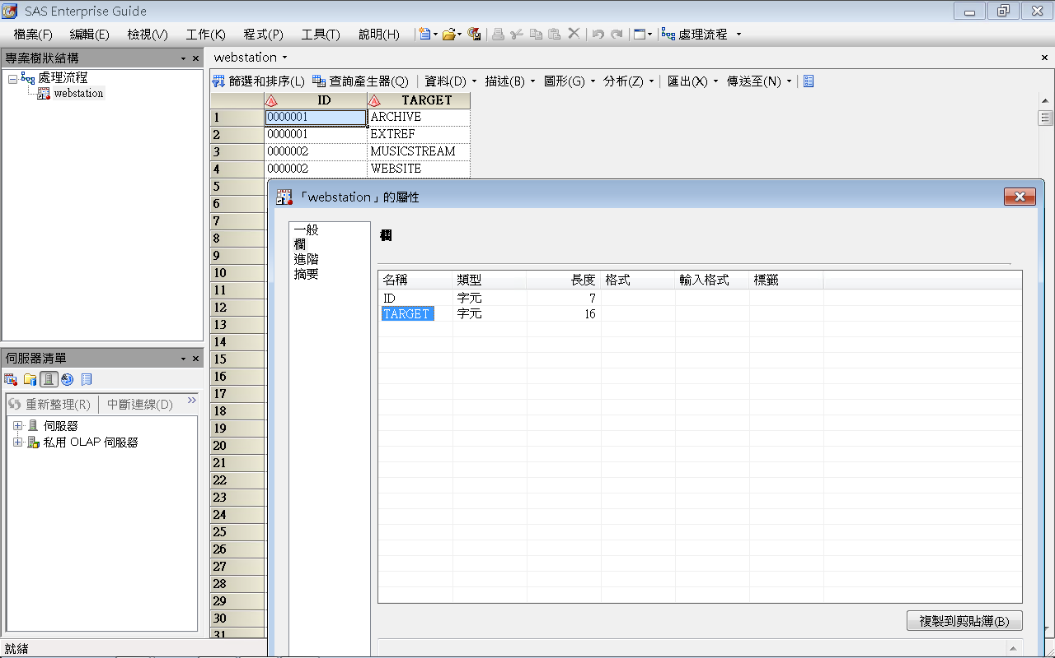
webstation.sas7bdat

Slide 28
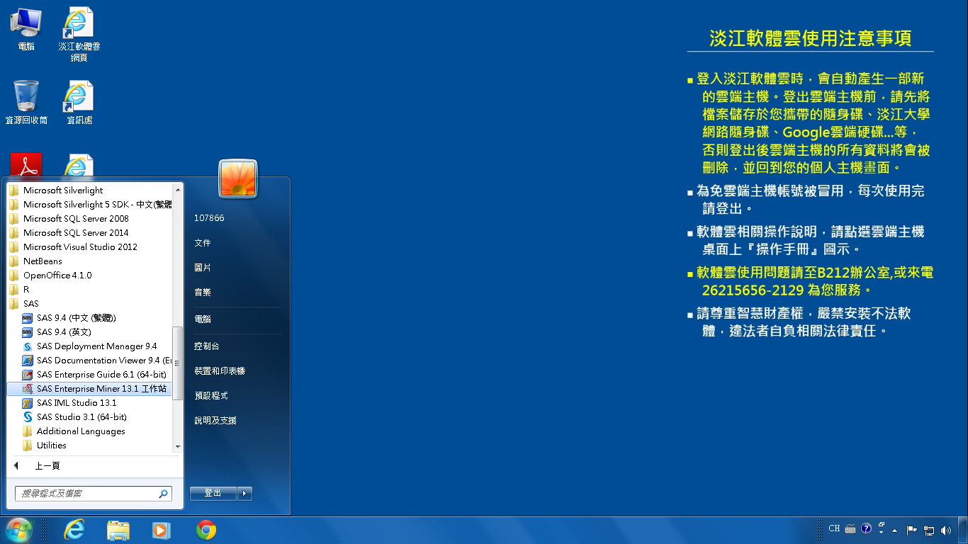
SAS Enterprise Miner 13.1 (SAS EM)

Slide 29
SAS EM 資料匯入4步驟
Step 1. 新增專案 (New Project)
Step 2. 新增資料館 (New / Library)
Step 3. 建立資料來源 (Create Data Source)
Step 4. 建立流程圖 (Create Diagram)

Slide 30
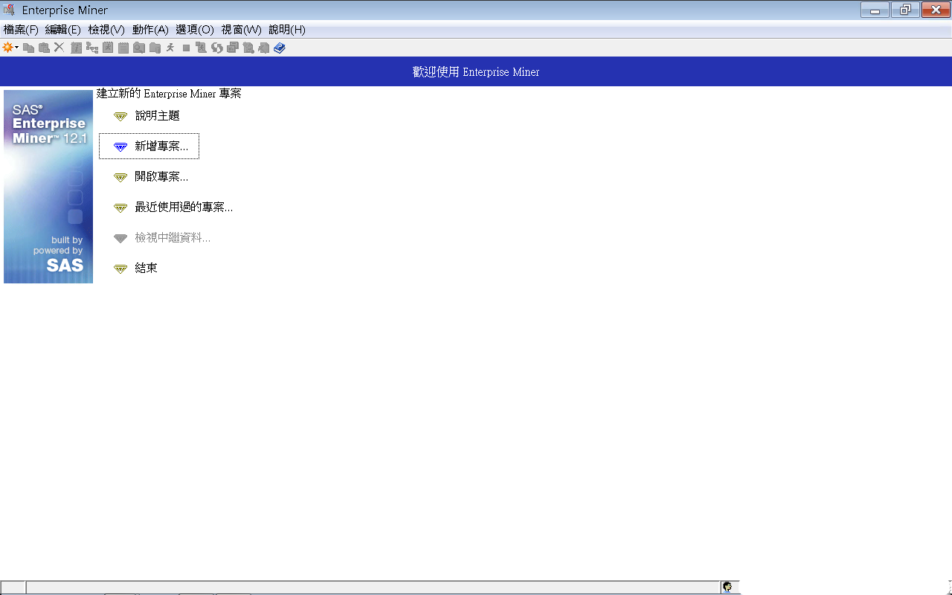
Step 1. 新增專案 (New Project)

Slide 31
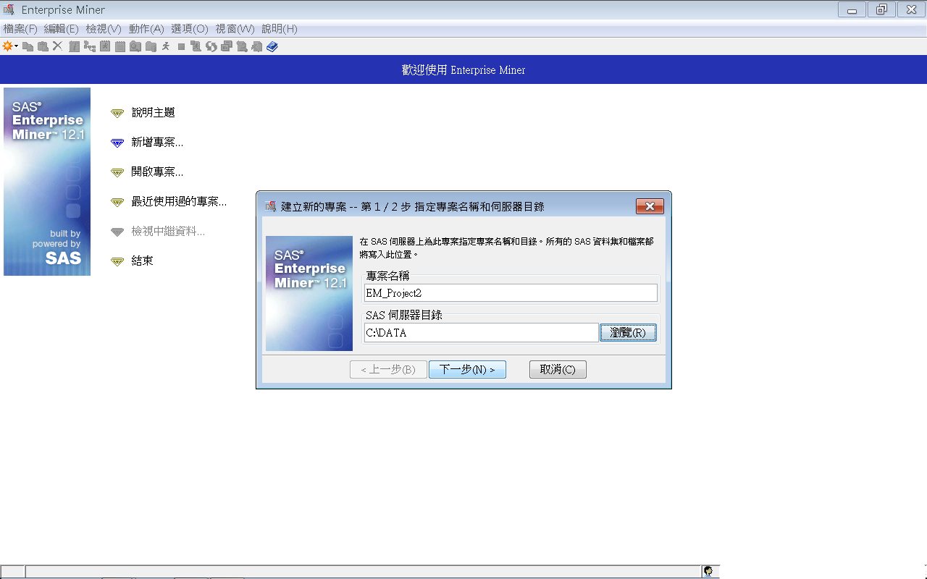
Step 1. 新增專案 (New Project)

Slide 32
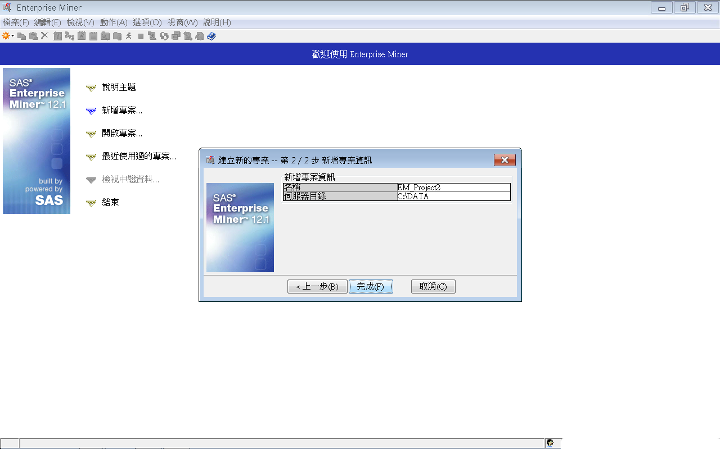
Step 1. 新增專案 (New Project)

Slide 33
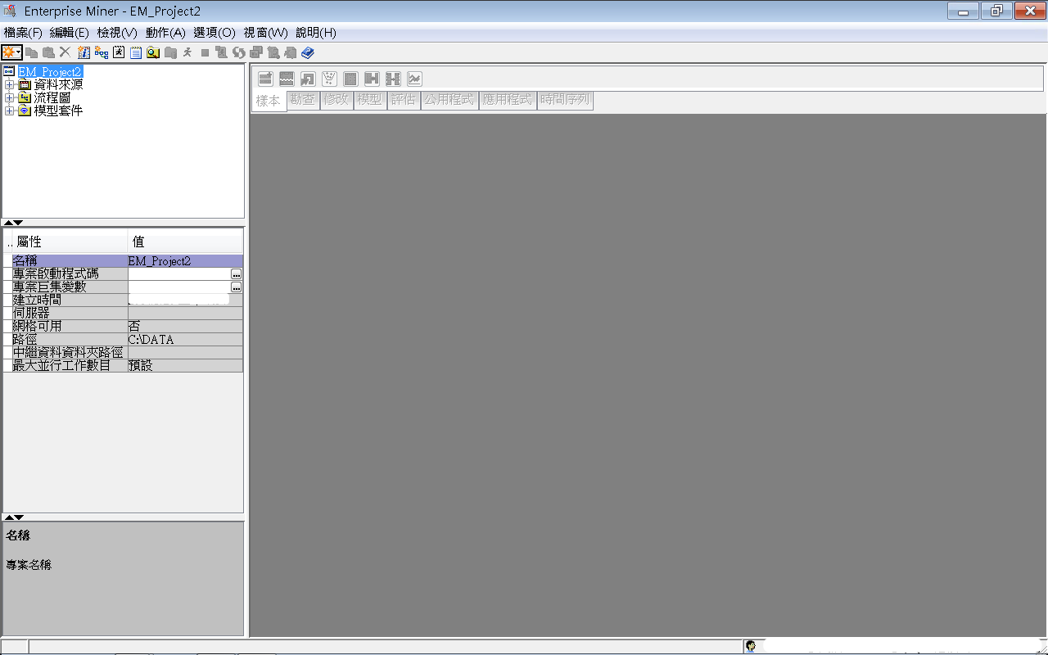
SAS Enterprise Miner (EM_Project2)

Slide 34
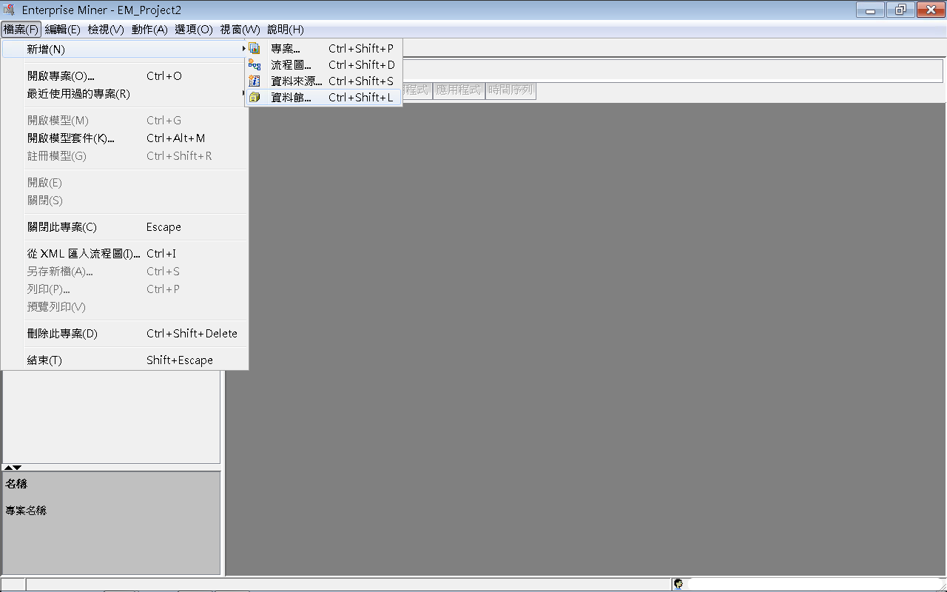
Step 2. 新增資料館 (New / Library)

Slide 35
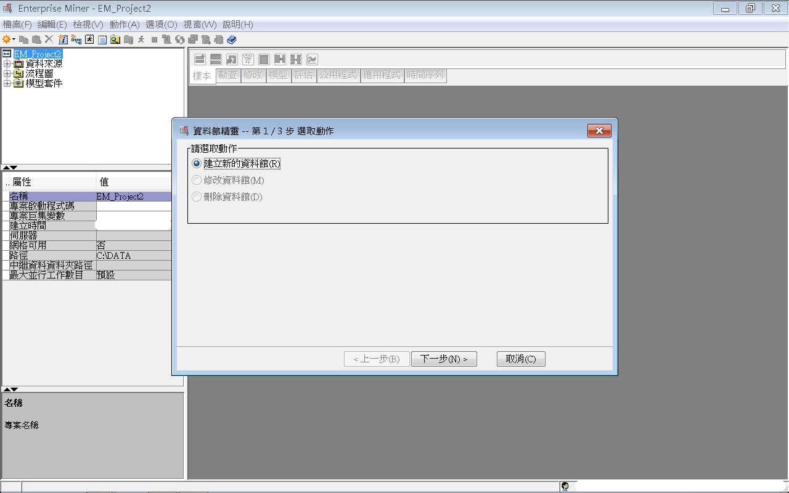
Step 2. 新增資料館 (New / Library)

Slide 36
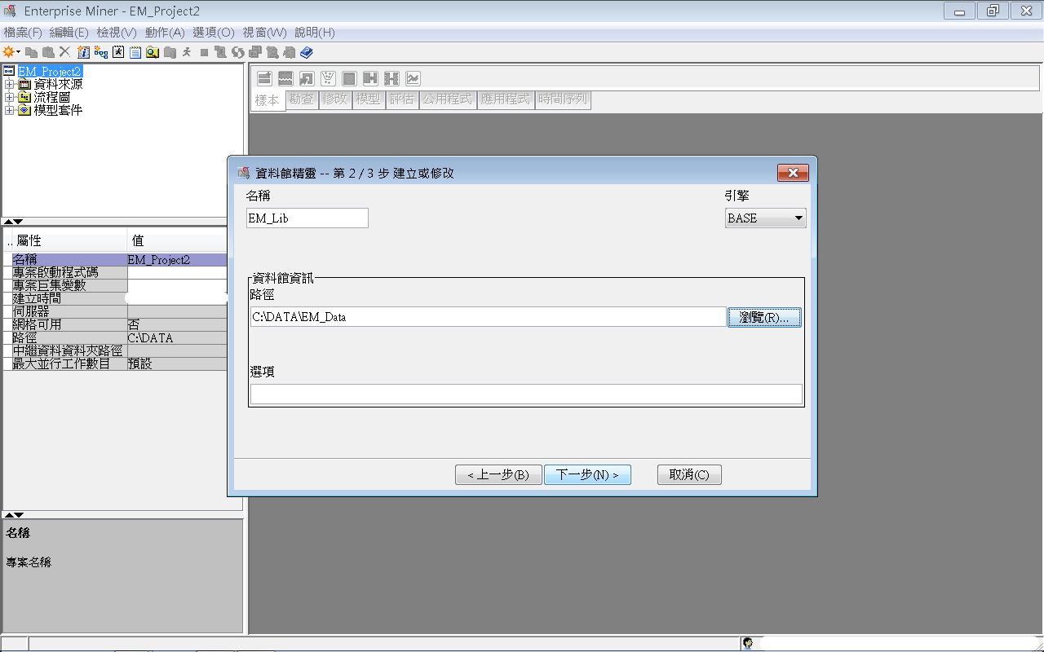
Step 2. 新增資料館 (New / Library)

Slide 37
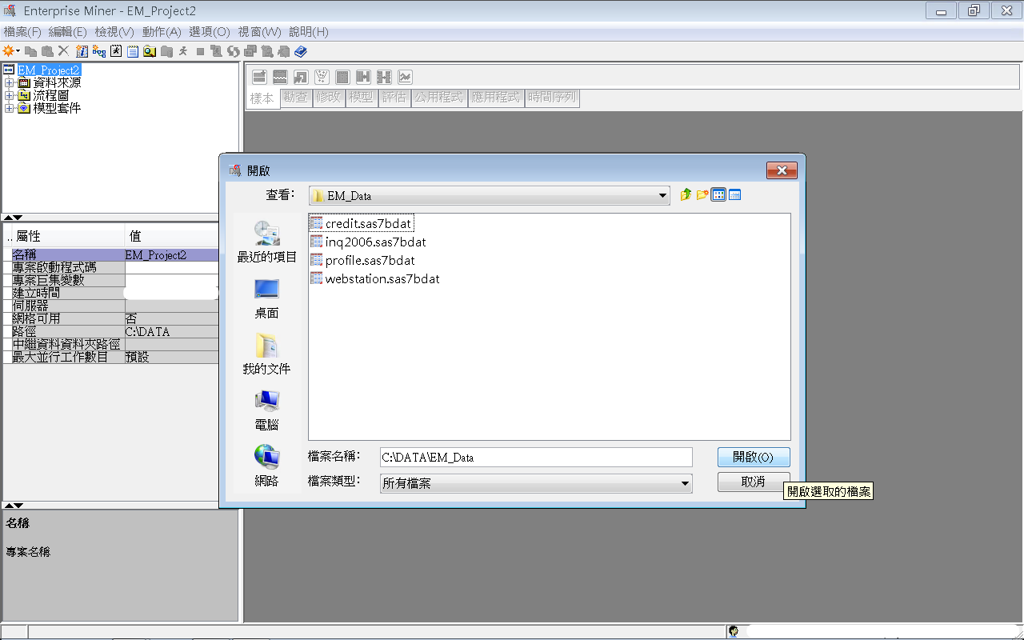
Step 2. 新增資料館 (New / Library)

Slide 38
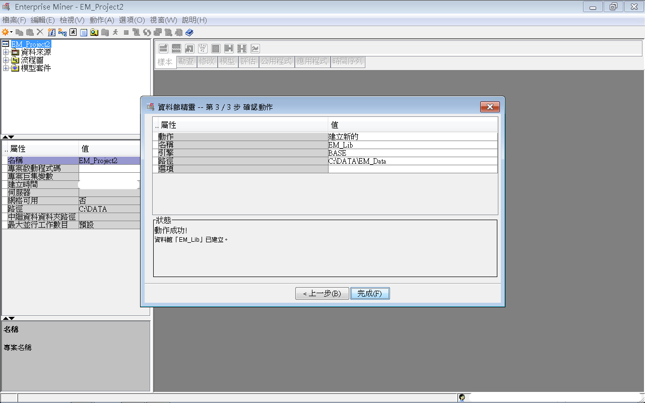
Step 2. 新增資料館 (New / Library)

Slide 39
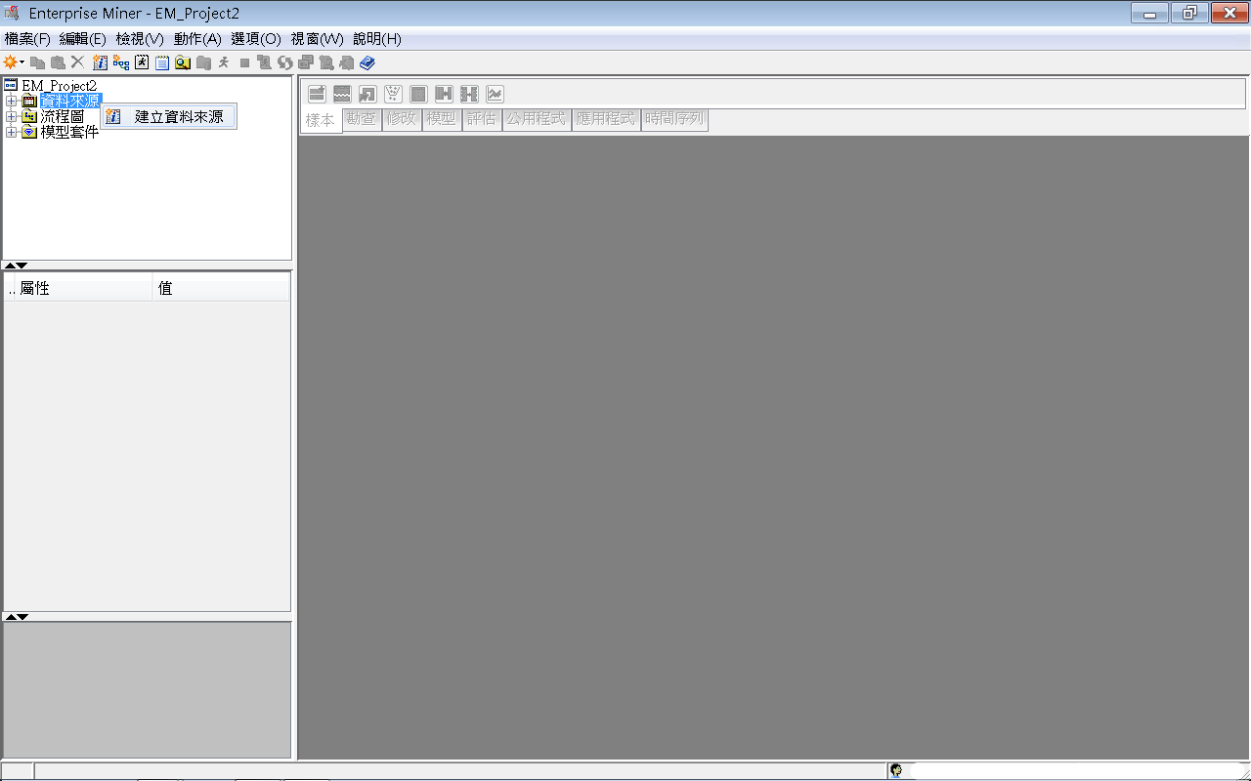
Step 3. 建立資料來源 (Create Data Source)

Slide 40
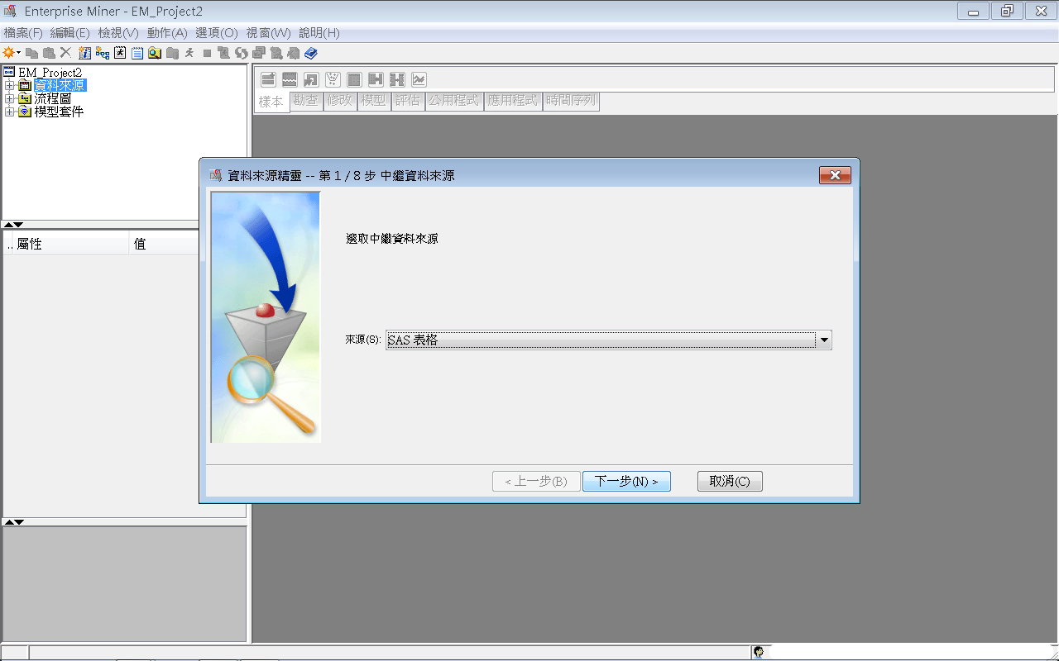
Step 3. 建立資料來源 (Create Data Source)

Slide 41
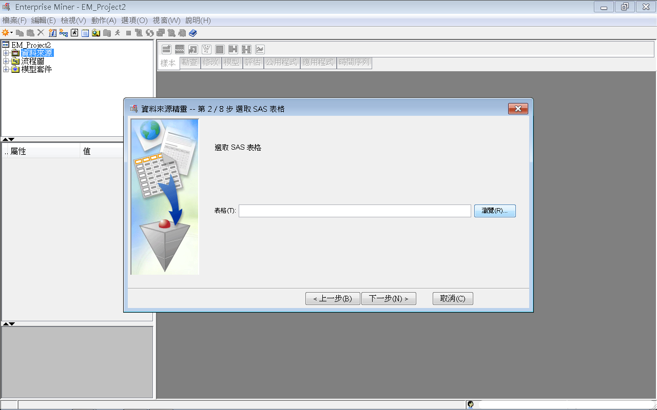
Step 3. 建立資料來源 (Create Data Source)

Slide 42
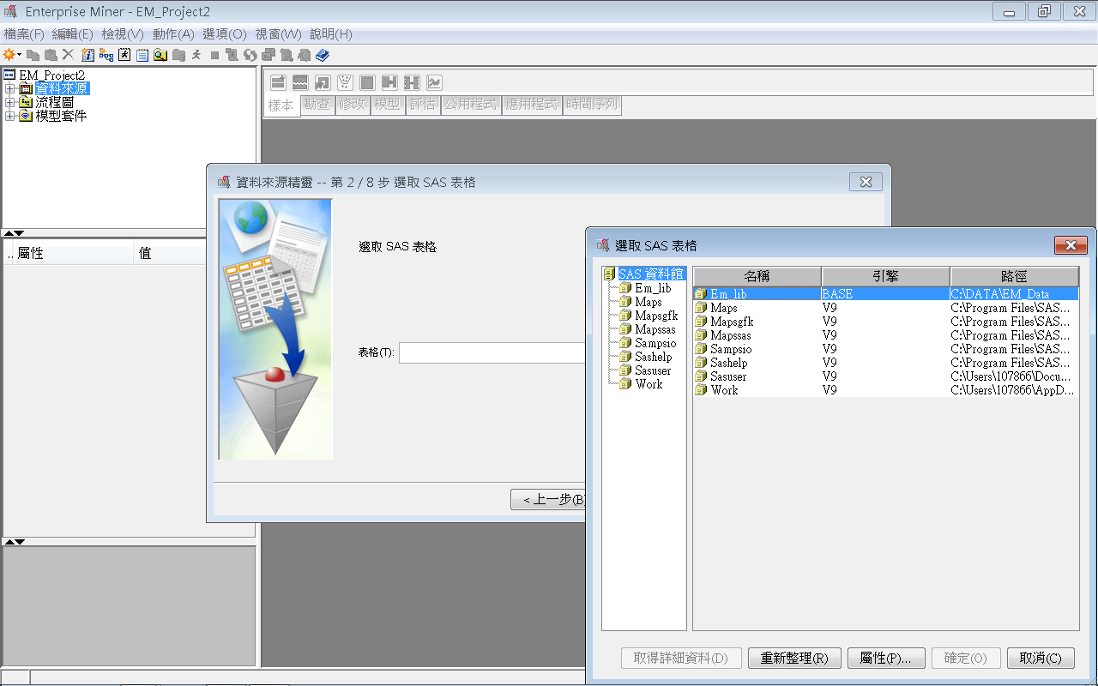
Step 3. 建立資料來源 (Create Data Source)

Slide 43
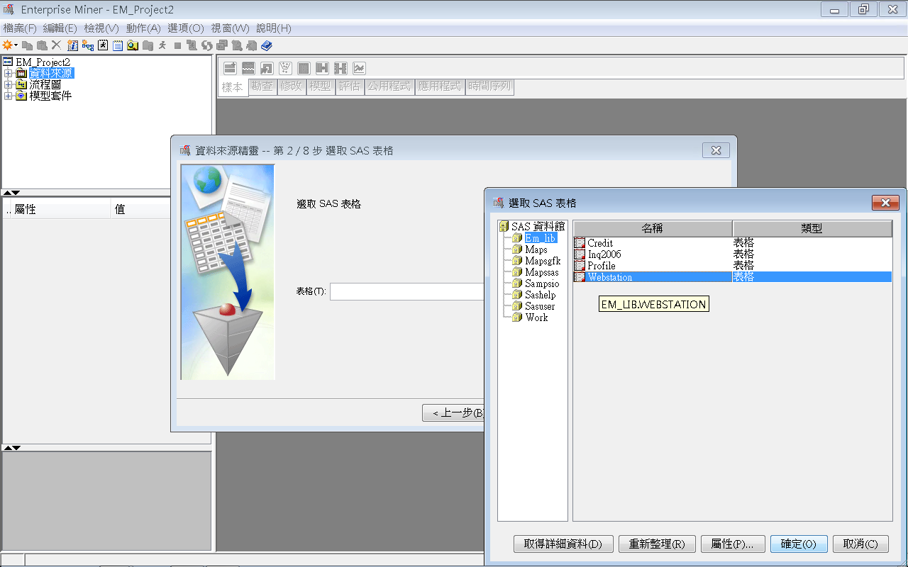
Step 3. 建立資料來源 (Create Data Source)

Slide 44
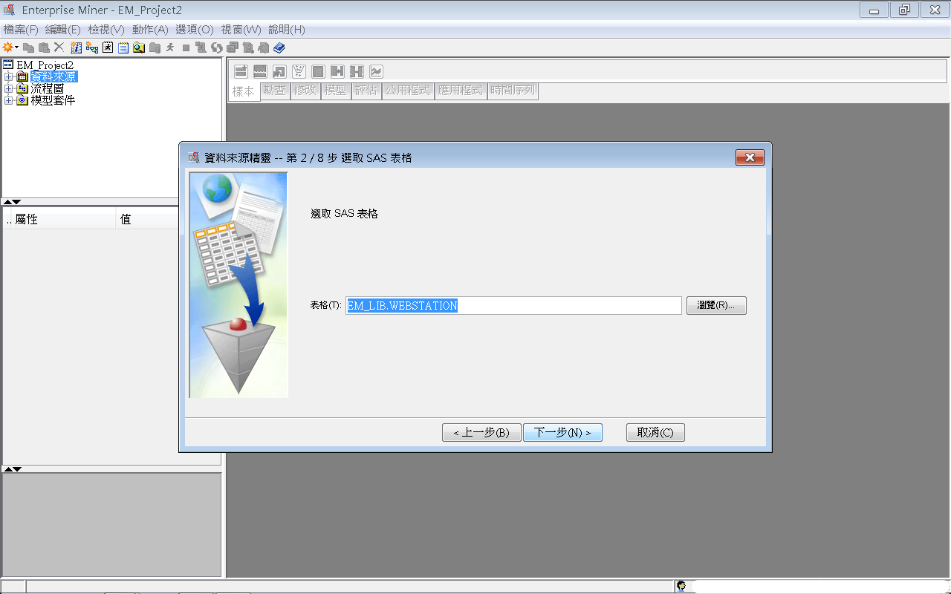
Step 3. 建立資料來源 (Create Data Source)
DatabaseName.TableName
LibraryName.TableName
EM_LIB.WEBSTATION

Slide 45
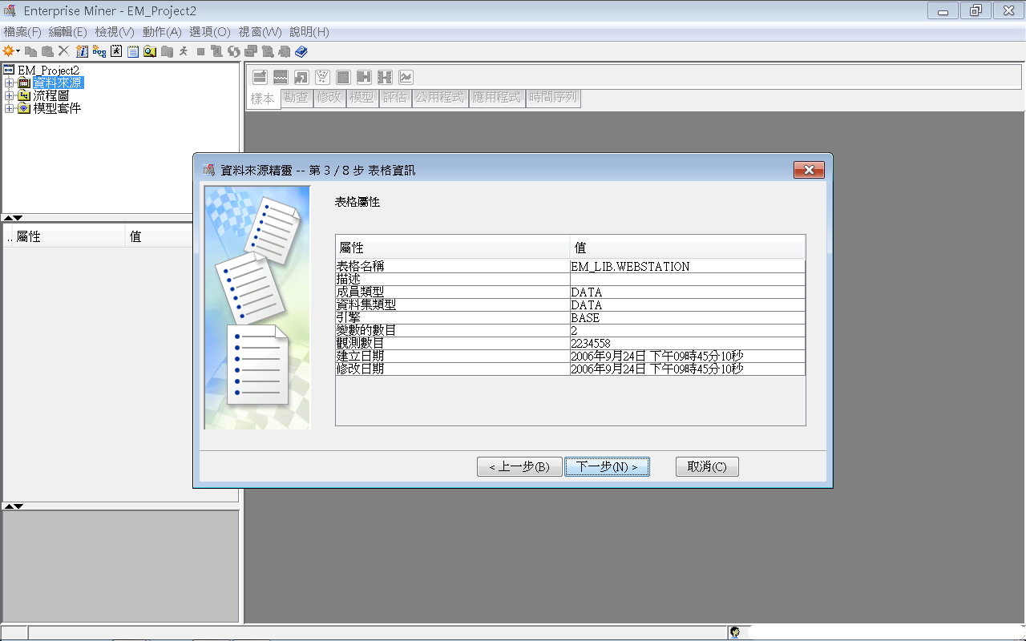
Step 3. 建立資料來源 (Create Data Source)

Slide 46
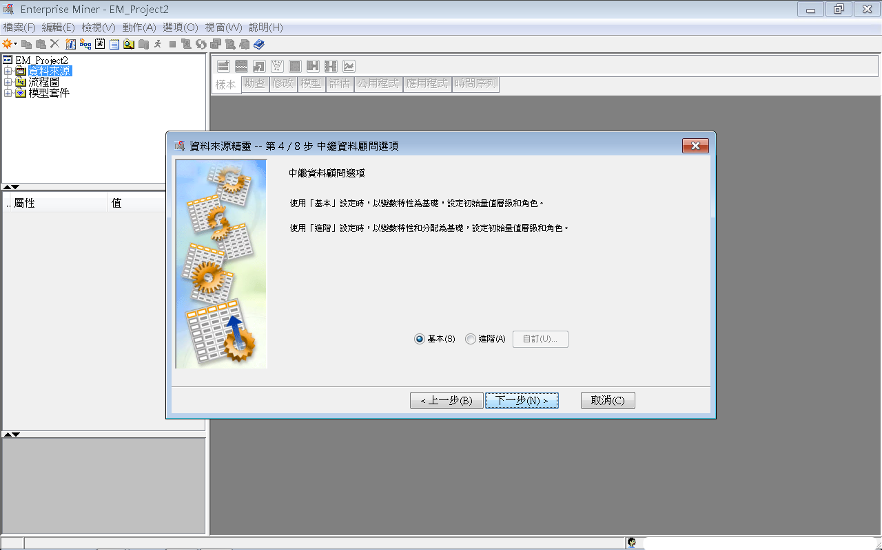
Step 3. 建立資料來源 (Create Data Source)

Slide 47
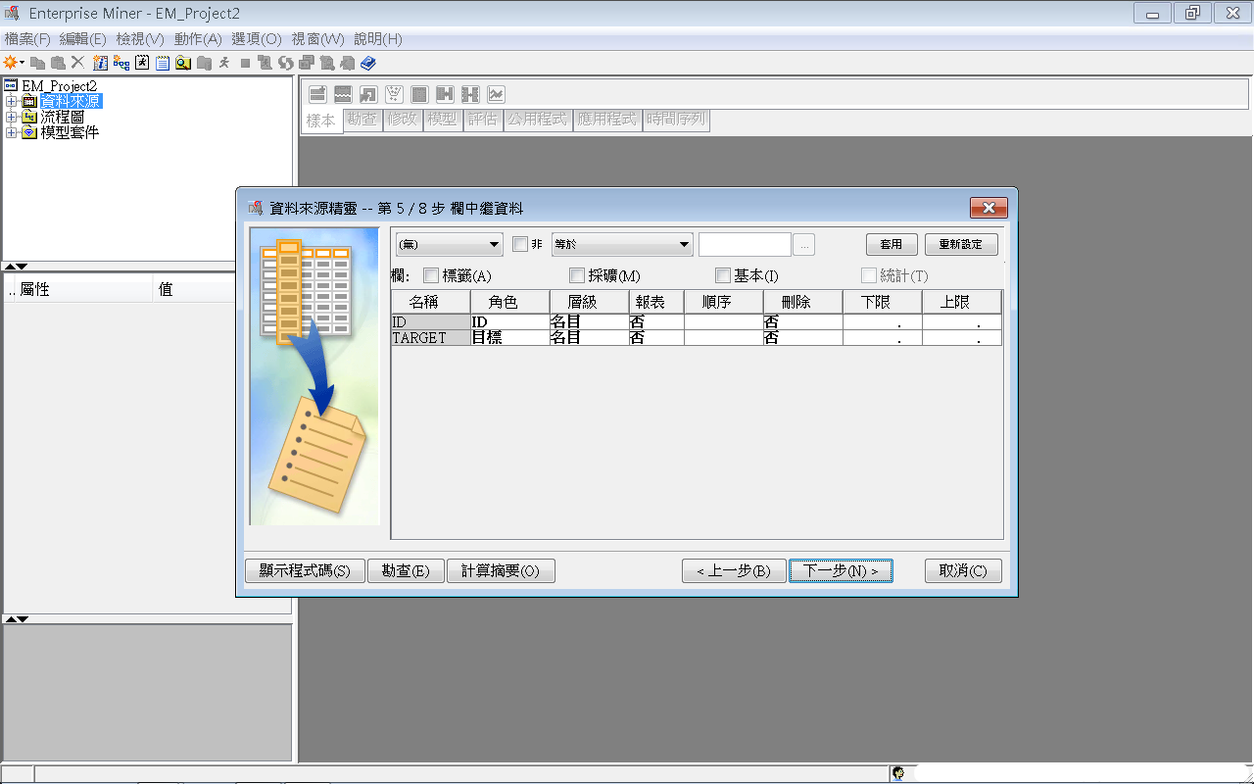
Step 3. 建立資料來源 (Create Data Source)

Slide 48
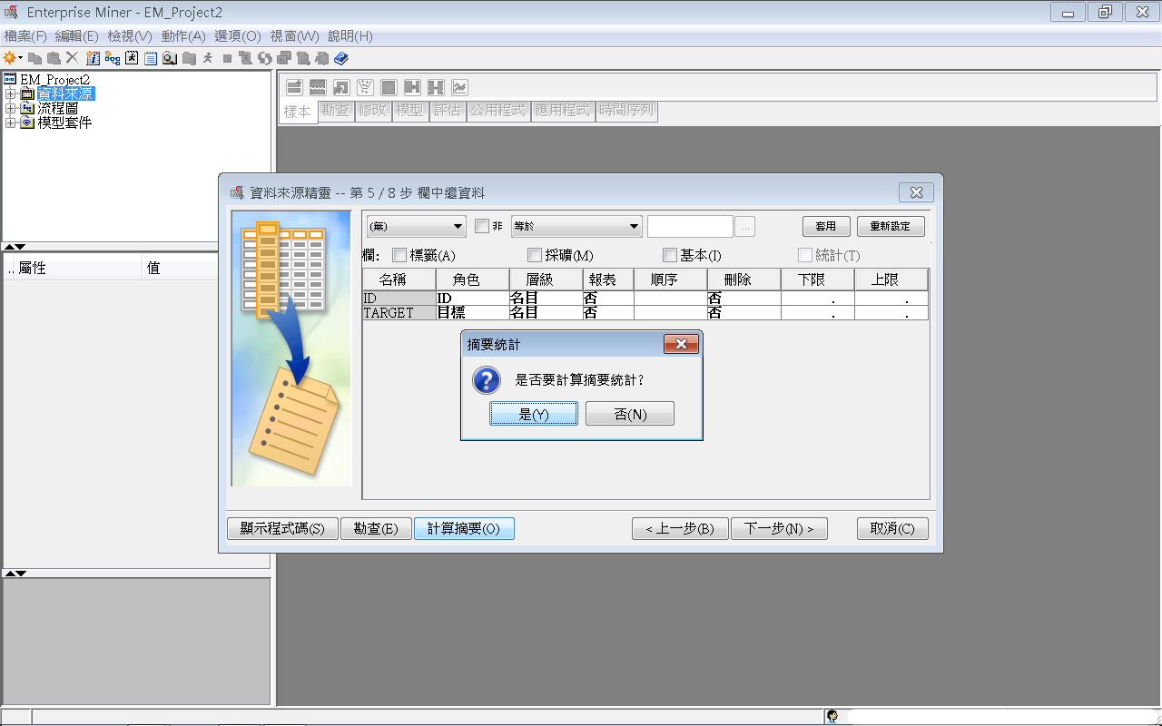
Step 3. 建立資料來源 (Create Data Source)

Slide 49
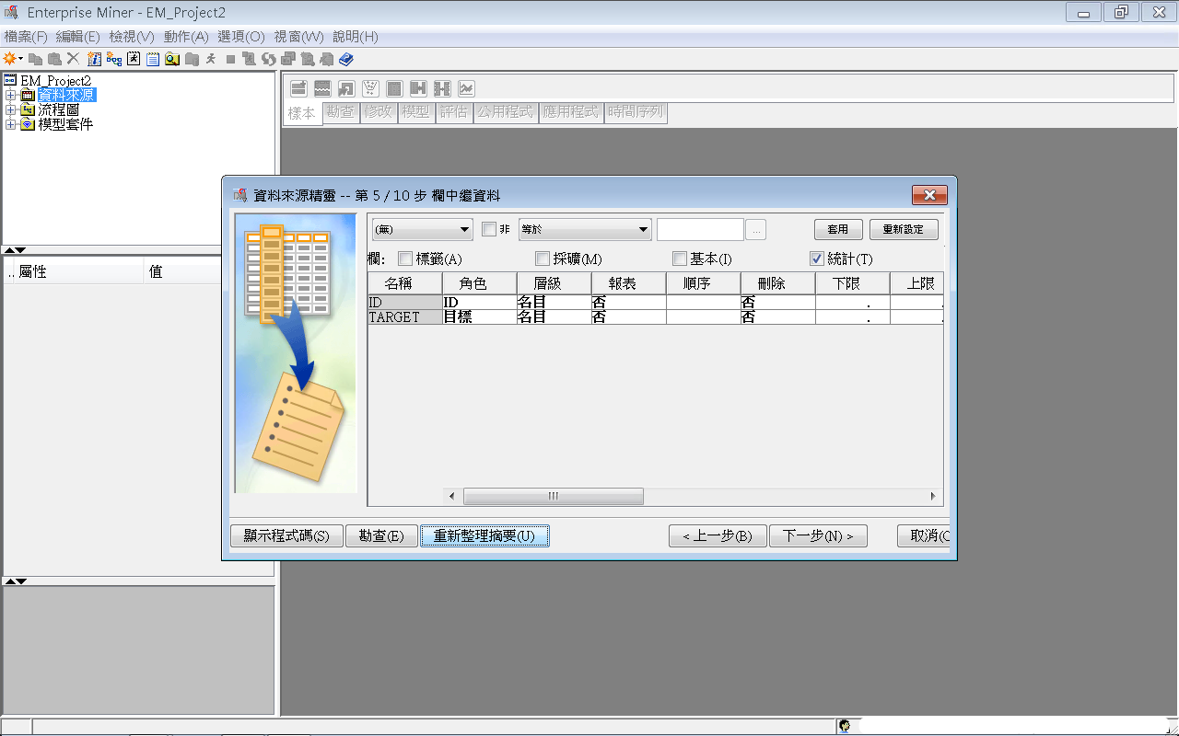
Step 3. 建立資料來源 (Create Data Source)

Slide 50
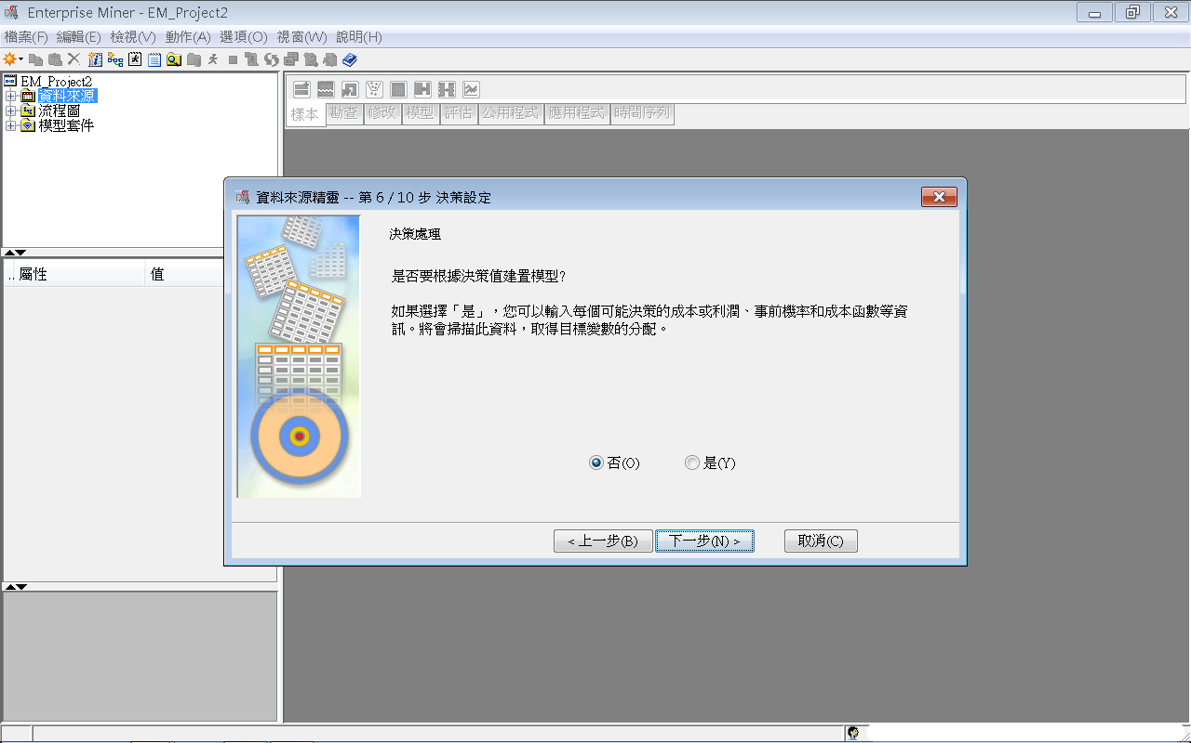
Step 3. 建立資料來源 (Create Data Source)

Slide 51
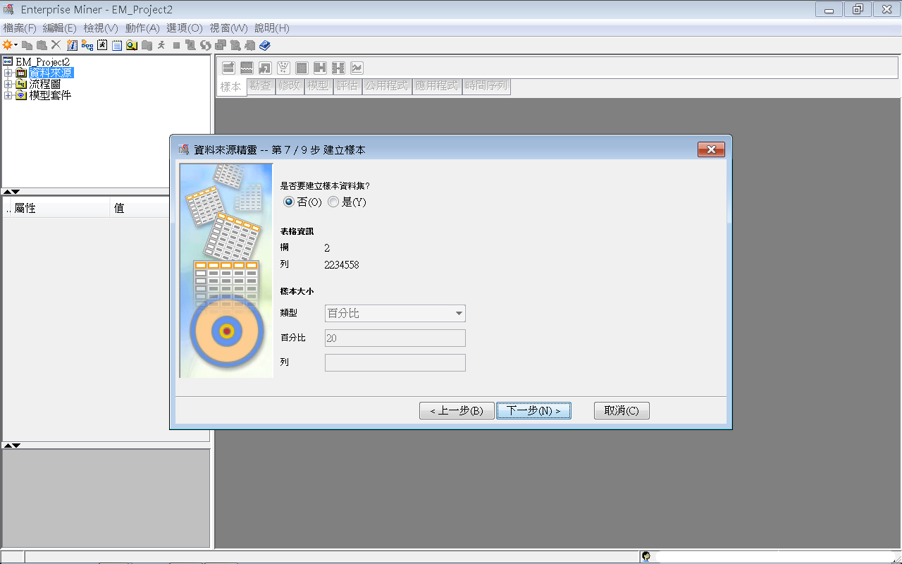
Step 3. 建立資料來源 (Create Data Source)

Slide 52
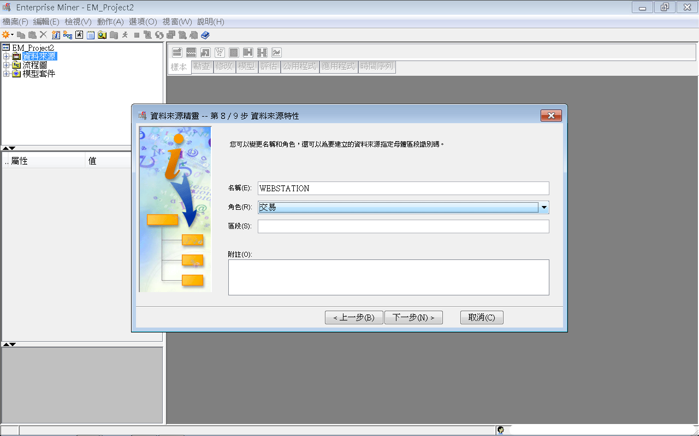
Step 3. 建立資料來源 (Create Data Source)
Data Source Attribute
Role: Transaction

Slide 53
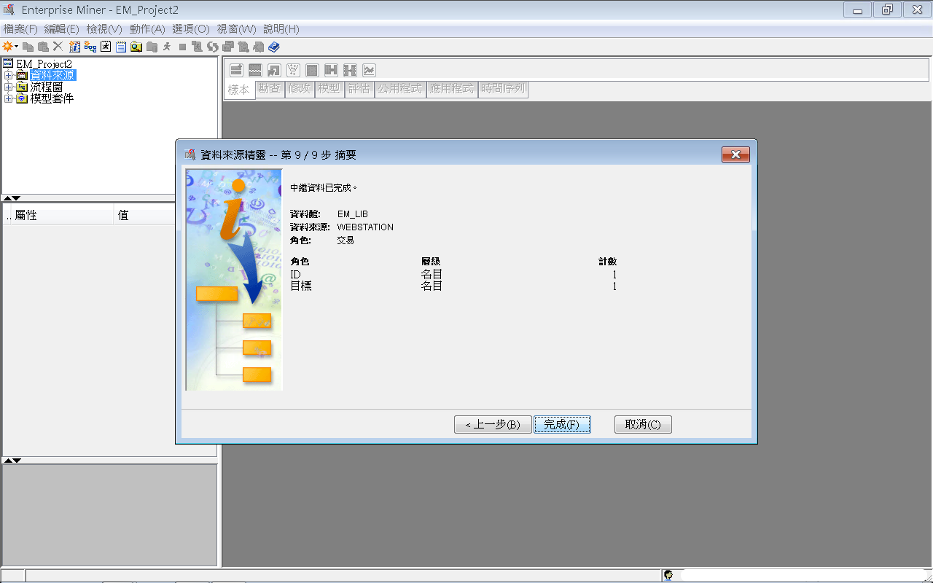
Step 3. 建立資料來源 (Create Data Source)

Slide 54
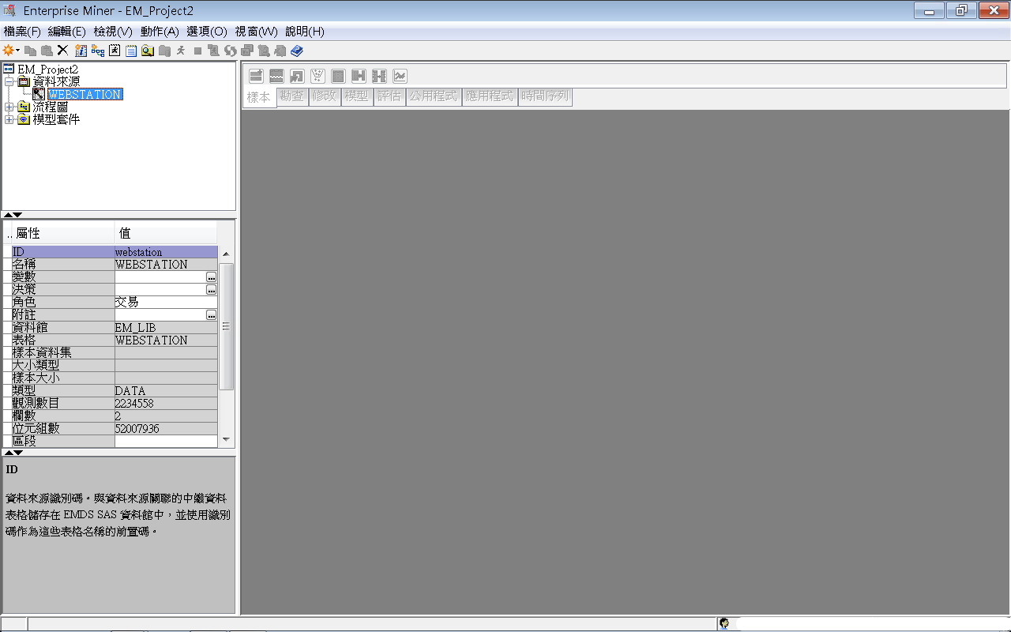
Step 3. 建立資料來源 (Create Data Source)

Slide 55
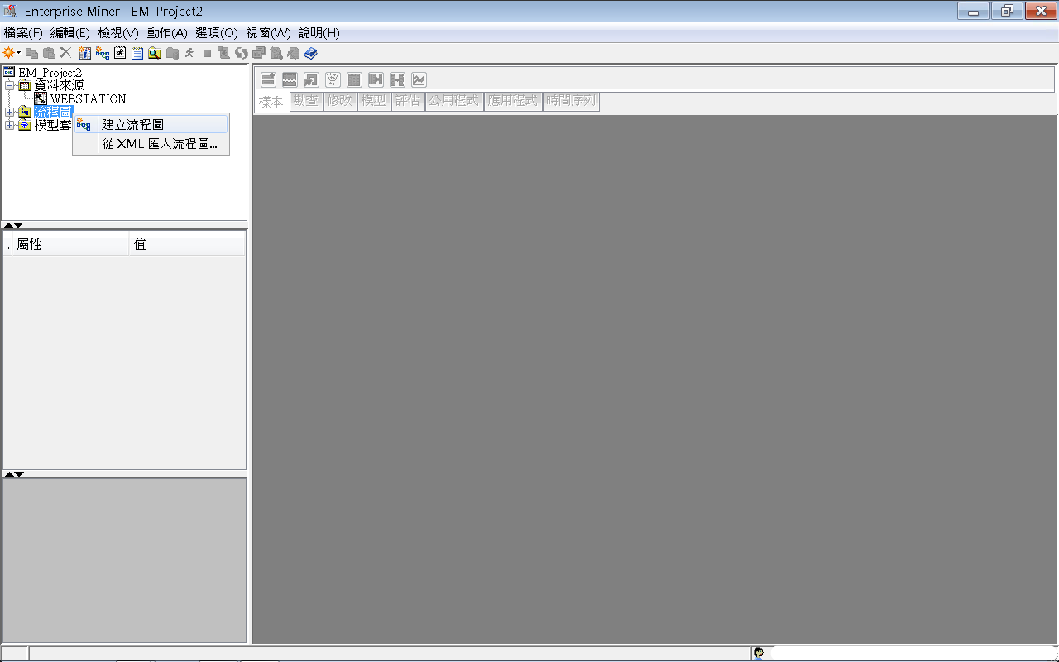
Step 4. 建立流程圖 (Create Diagram)

Slide 56
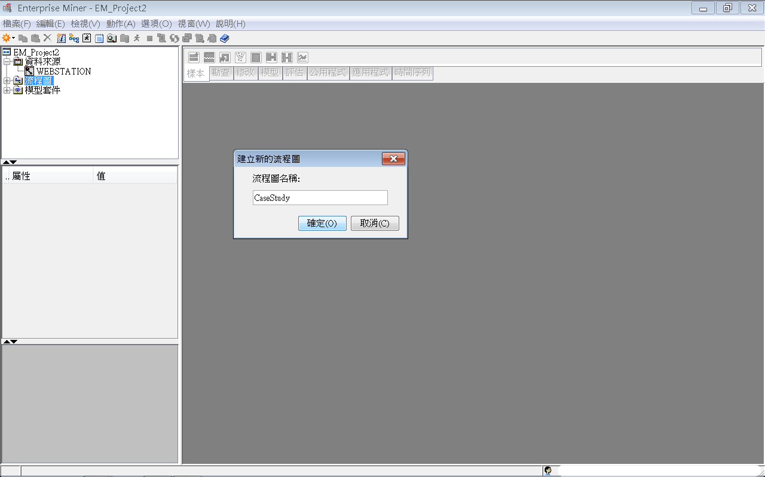
Step 4. 建立流程圖 (Create Diagram)

Slide 57
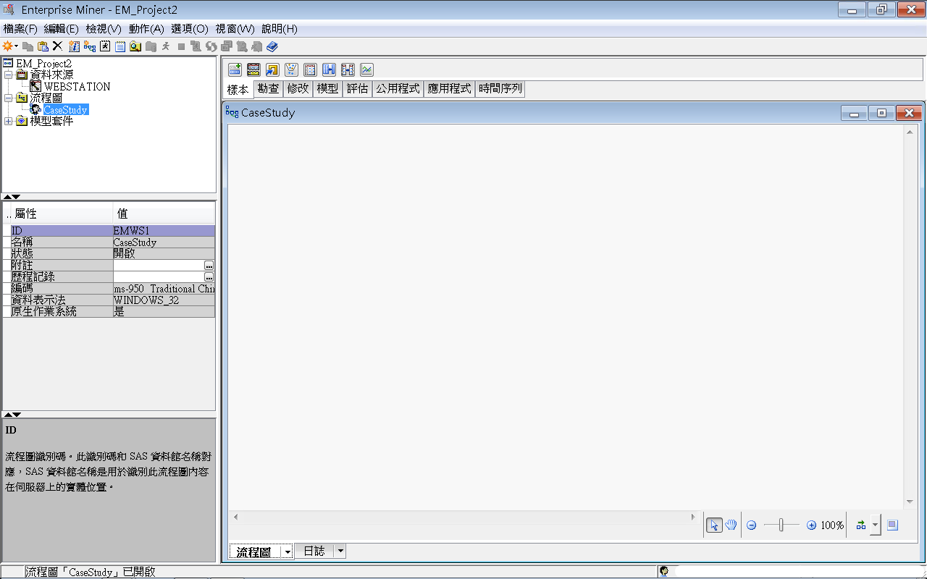
Step 4. 建立流程圖 (Create Diagram)

Slide 58
SAS Enterprise Miner (SAS EM) Case Study
SAS EM 資料匯入4步驟
Step 1. 新增專案 (New Project)
Step 2. 新增資料館 (New / Library)
Step 3. 建立資料來源 (Create Data Source)
Step 4. 建立流程圖 (Create Diagram)
SAS EM SEMMA 建模流程

Slide 59
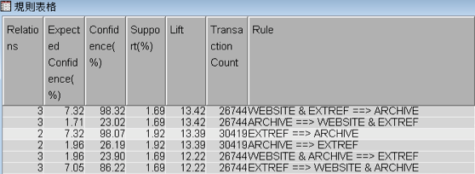
案例情境模型流程

Slide 60
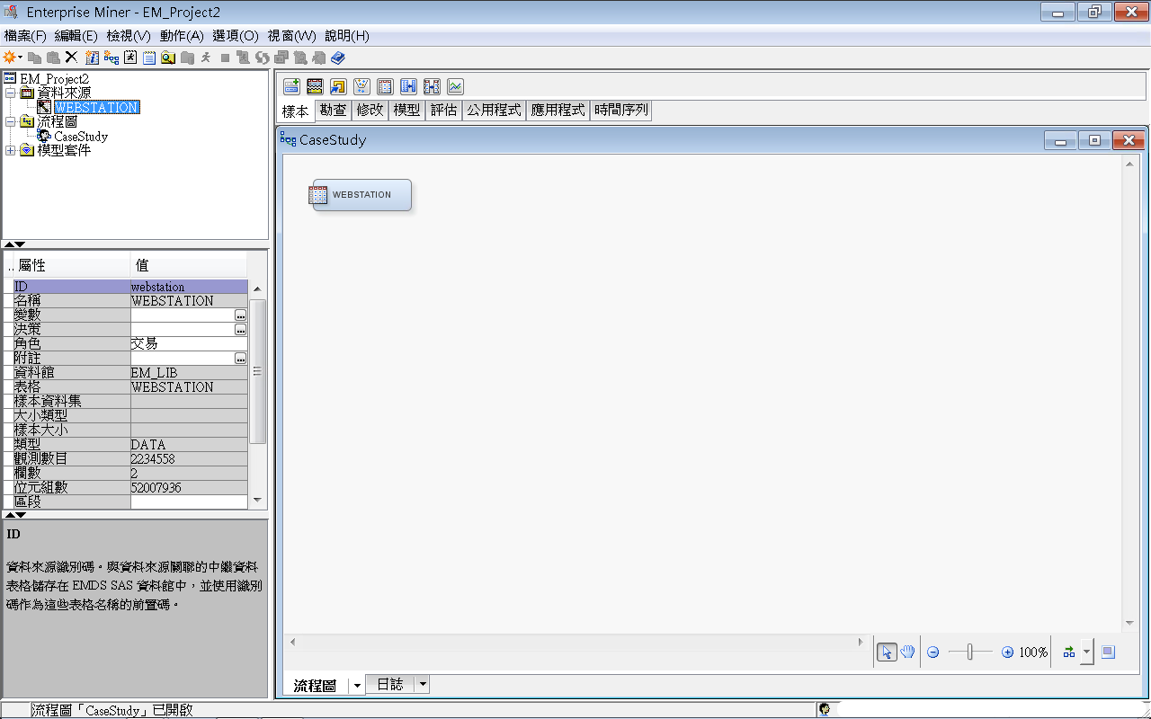
樣本資料匯入 (Sample)

Slide 61
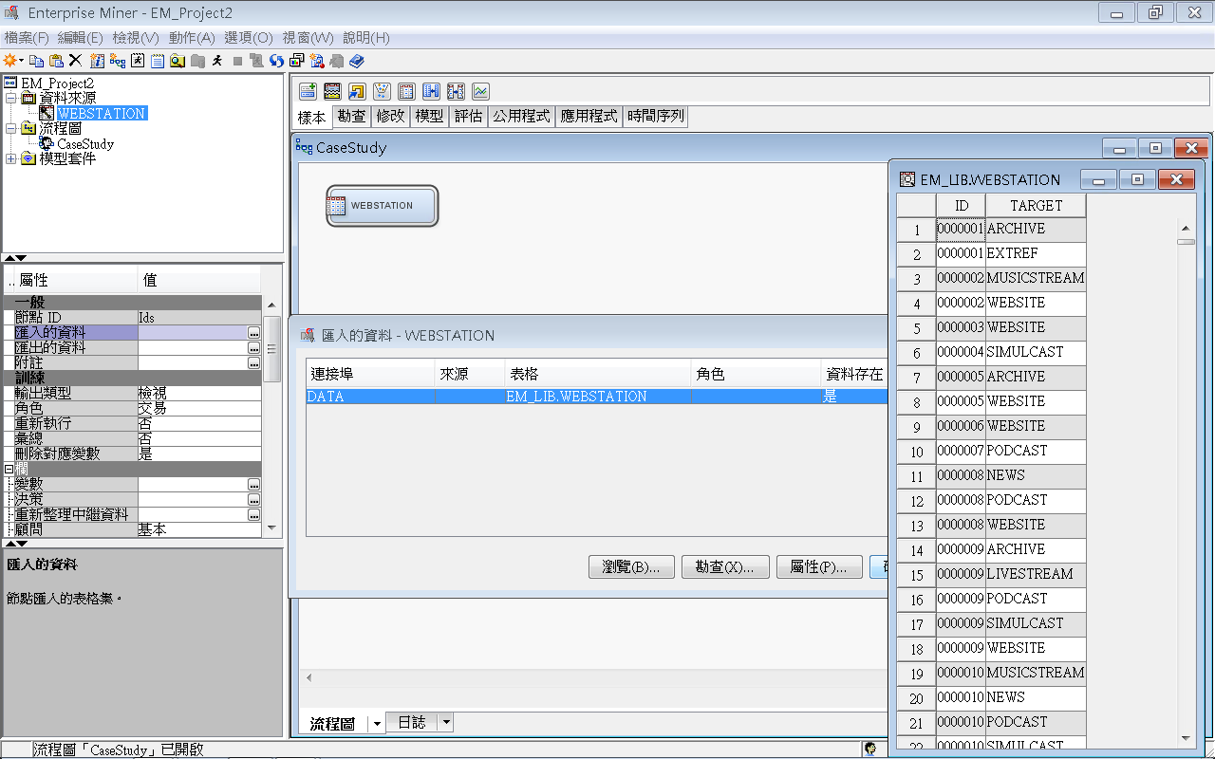
EM_Lib.Webstation

Slide 62
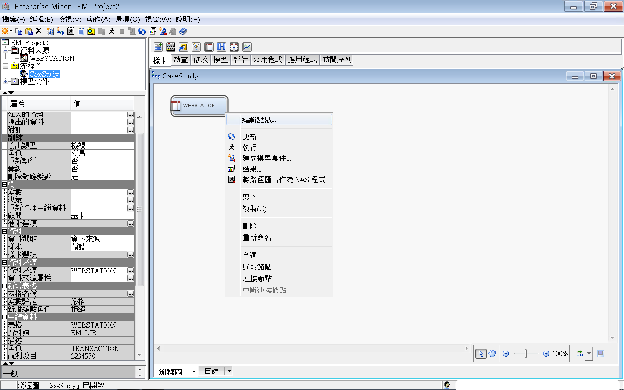
樣本資料匯入 (Sample) Edit Variable

Slide 63
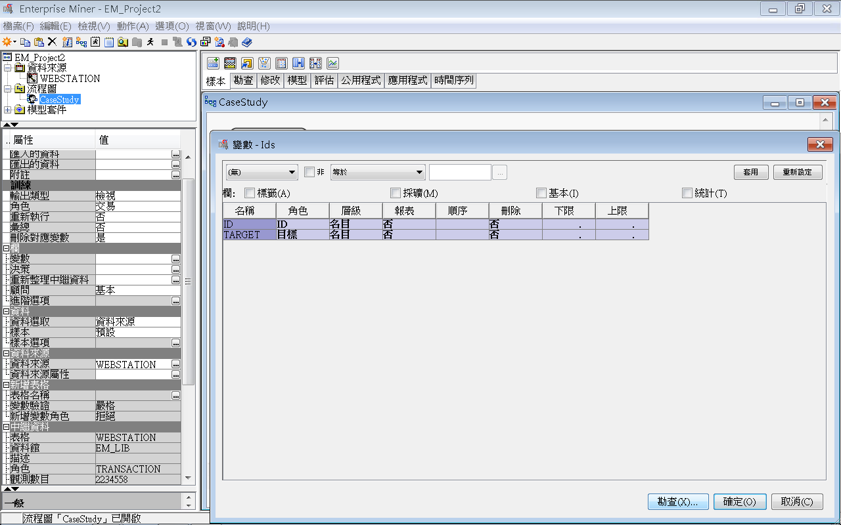
樣本資料匯入 (Sample) Edit Variable - Explore …

Slide 64
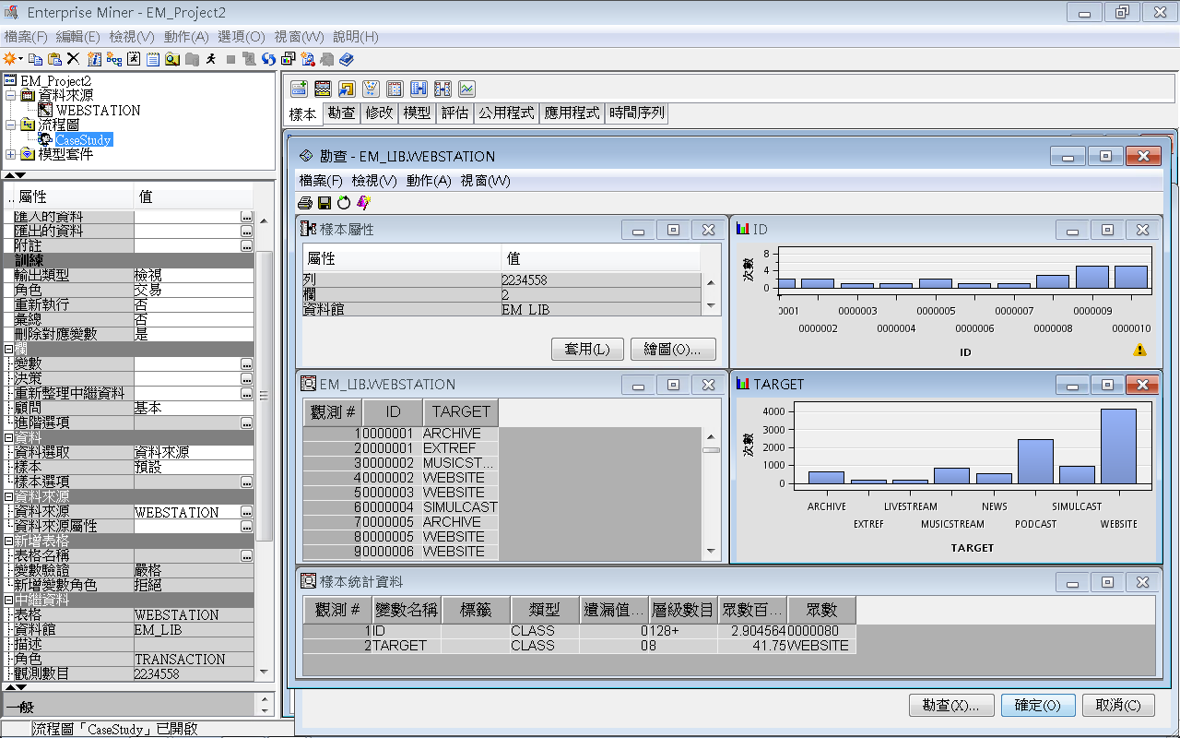
樣本資料匯入 (Sample) Edit Variable - Explore …

Slide 65
Explore - Association

Slide 66
關聯分析 (Association Analysis)

Slide 67
關聯分析 (Association Analysis)

Slide 68
關聯分析 (Association Analysis)

Slide 69
關聯分析 (Association Analysis)

Slide 70
關聯分析 (Association Analysis)

Slide 71
關聯分析 (Association Analysis)

Slide 72
關聯分析 (Association Analysis)

Slide 73
關聯分析 (Association Analysis) Support : 1% (Minimum Support = 1%)

Slide 74
關聯分析 (Association Analysis)

Slide 75
關聯分析 (Association Analysis)

Slide 76
關聯分析 (Association Analysis) 檢視/規則/規則表格 (Rules Table)

Slide 77
關聯分析 (Association Analysis) Association Rules - 規則表格 (Rules Table)

Slide 78
關聯分析 (Association Analysis) Association Rules - 規則表格 (Rules Table)

Slide 79
關聯分析 (Association Analysis) 檢視/規則/連結圖形 (Link Graph)

Slide 80
關聯分析 (Association Analysis) 連結圖形 (Link Graph)

Slide 81
關聯分析 (Association Analysis) Maximum Number of Items: 3000000

Slide 82
關聯分析 (Association Analysis)

Slide 83
關聯分析 (Association Analysis) Association Rules - 規則表格 (Rules Table)

Slide 84
關聯分析 (Association Analysis) 連結圖形 (Link Graph)

Slide 85
Reference
資料採礦運用: 以SAS Enterprise Miner為工具， 李淑娟，2015，SAS賽仕電腦軟體
Jim Georges, Jeff Thompson and Chip Wells, Applied Analytics Using SAS Enterprise Miner, SAS, 2010
SAS Enterprise Miner Course Notes, 2014, SAS
SAS Enterprise Miner Training Course, 2014, SAS
SAS Enterprise Guide Training Course, 2014, SAS

